Slide 1

Projeto Integrado Feature Engineering
ANDERSON DA SILVA RAMOS RM359601
ARTHUR EYNG RM359484
IVAN CARLOS GAZIN RM359250
PAULO VINICIUS DE SOUZA KELLER RM359200

Slide 2

O Desafio
Construir um modelo que garanta equilíbrio entre aprovação e segurança financeira.
Em um cenário competitivo de concessão de crédito, precisávamos identificar clientes inadimplentes com mais precisão.
Base de dados real, desbalanceada.
Variáveis brutas, sem preparação.
Mitigar o risco de conceção de cartões de credito para mal pagadores.

Slide 3
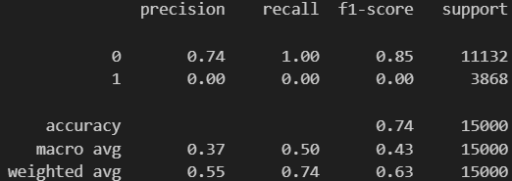
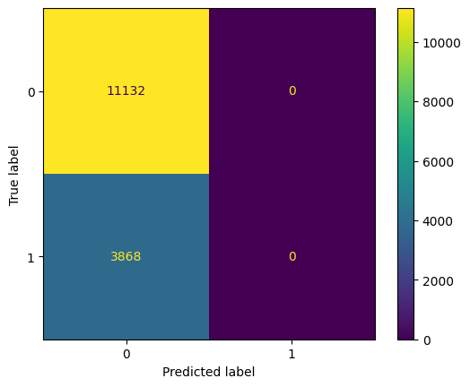
As Dificuldades Iniciais
Referencia: 1-Primeiro_Teste.ipynb
Primeiro teste:
Rodamos inicialmente o modelo Scikit Learn LogisticRegression com o mínimo de ajuste na base de dados e os resultados foram péssimos. Recall = 0.00 para a classe 1.0
Critério de avaliação:
Recall da variável target = 1: pois prioriza identificar todos os potenciais inadimplentes, minimizando o risco de conceder cartão de crédito a maus pagadores e, consequentemente, as perdas financeiras. Em cenários de alto desbalanceamento e foco em evitar falsos negativos, ele se torna a métrica mais relevante para otimizar o modelo.
Problemas Identificados:
Classe Target desbalanceada (inadimplentes eram minoritários).
Outliers em variáveis contínuas (Renda, Idade, Quantidade de Dependentes).
Features irrelevantes para o modelo (ID, Datas, Cidades, Estados etc…)
Features com valores únicos

Slide 4
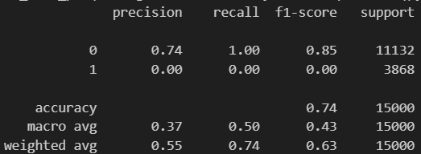
Tentativa de melhoria
Referencia: 2-Segundo_Teste.ipynb
Tratamento base de dados:
Remoção das features não relevantes (Analise descritiva);
Tratamento de outliers da variável (Quantidade de Dependentes);
Preenchimento dos valores nulos utilizando KNN para as features.
Conversão e padronização de tipos de variáveis (Standard Scaler).
Segundo teste:
Rodamos novamente o modelo LogisticRegression depois dos ajustes na base e novamente os resultados foram ruins, Recall = 0.00 para a classe 1.0

Slide 5
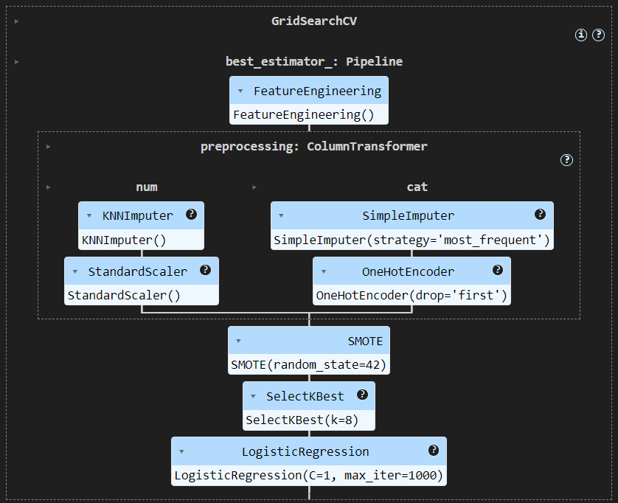
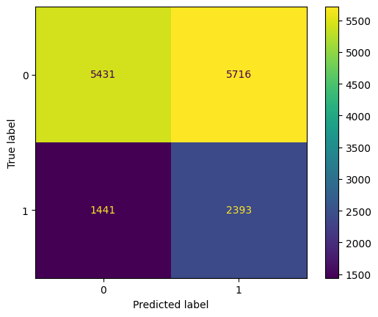
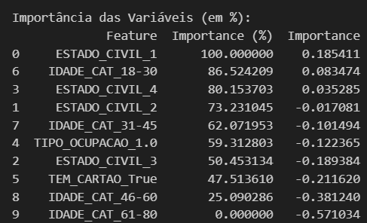
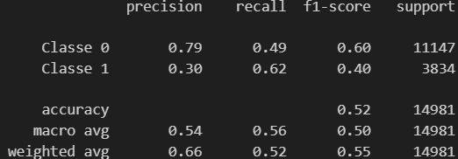
Melhor ajuste
Referencia: 3-Terceiro_Teste.ipynb
Pipeline de ajustes da base de dados:
Feature Engineering: nova feature com o log de “Renda Total”, nova feature com a renda média por dependentes “Renda Total” / “Quant Dependentes”, nova feature multiplicando a “Idade” x “Renda Total”, feature “Idade” foi categorizada em ranges, criação da feature binaria “Tem cartão” combinando as colunas “FLAG_X”
KNN e Simple Imputer: Preenchimento variáveis faltantes
One Hot Encode: transforma variáveis categóricas em colunas binárias para cada categoria “Dummificação”;
StandardScaler: padroniza as features, escalando para um desvio padrão unitário.
Smote: Balanceamento da classe minoritária da variável target;
Select K Best: Seleção das features preditoras mais relevantes para o modelo;
Terceiro teste:
Rodamos novamente o modelo LogisticRegression depois dos ajustes e desta vez os resultados foram bastante promissores, Recall = 0.62 para a classe 1

Slide 6
Resultados
Resultado Final:
Modelo optimizado para atender o problema de negócios: não liberar cartão de crédito para pessoas com potencial de inadimplência.
Lições:
Feature Engineering é fundamental para a melhora dos resultados.
O balanceamento adequado das features faz toda diferença em classificadores.
Ajustes finos (fine-tuning) nos Hiperparâmetros do modelo melhoram a qualidade das predições.
Focar os ajustes observando o indicador correto no Classification Report para adequar os resultados do modelo ao problema de negócio, em no nosso caso este indicador foi o Recall para a variável target = 1, ou seja quando a pessoa é inadimplente.
Conclusão
Embora o modelo não tenha uma acurácia geral muito alta ele possui um Recall satisfatório para prever clientes com potencial de inadimplência.

Slide 7
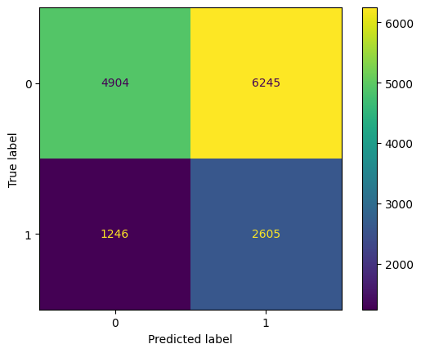
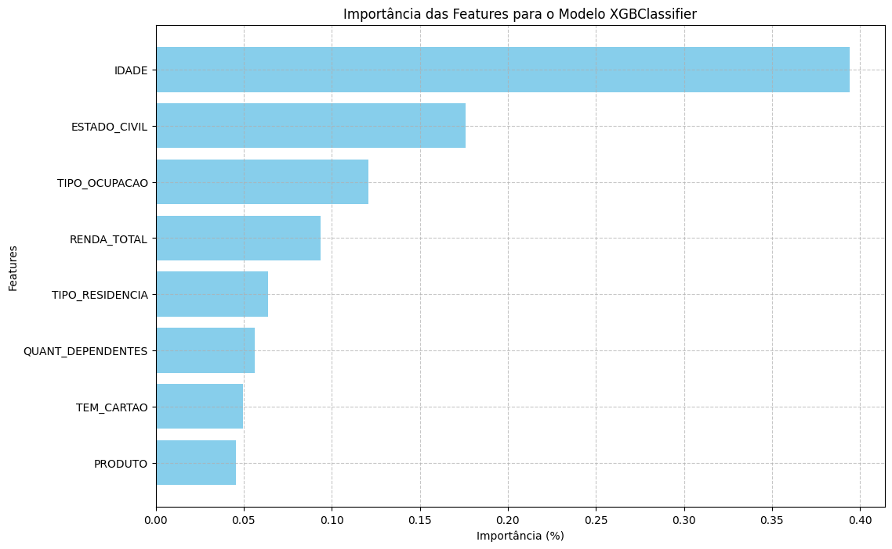
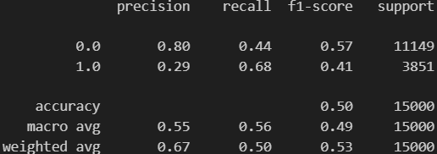
Bônus - XGBoost XGBClassifier
Referencia: 4-Quarto_Teste.ipynb
Embora não tenha sido solicitado, executamos por curiosidade o XGBoost XGBClassifier com os hiperparâmetros ajustados, o resultado obtido foi um pouco melhor, 68% contra 62% do LogisticRegression:
Hiperparâmetros Ajustados:
Aplicação de GridSearchCV para buscar a melhor combinação:
Profundidade da árvore (max_depth);
Taxa de aprendizado (learning_rate);
Número de árvores (n_estimators);
Balanceamento (scale_pos_weight);
Quarto Teste:
Usando XGBoost XGBClassifier o Recall obtido foi de 68%, um pouco melhor que o LogisticRegression onde o melhor resultado foi 62%.

Slide 8

Obrigado

